Slide 1
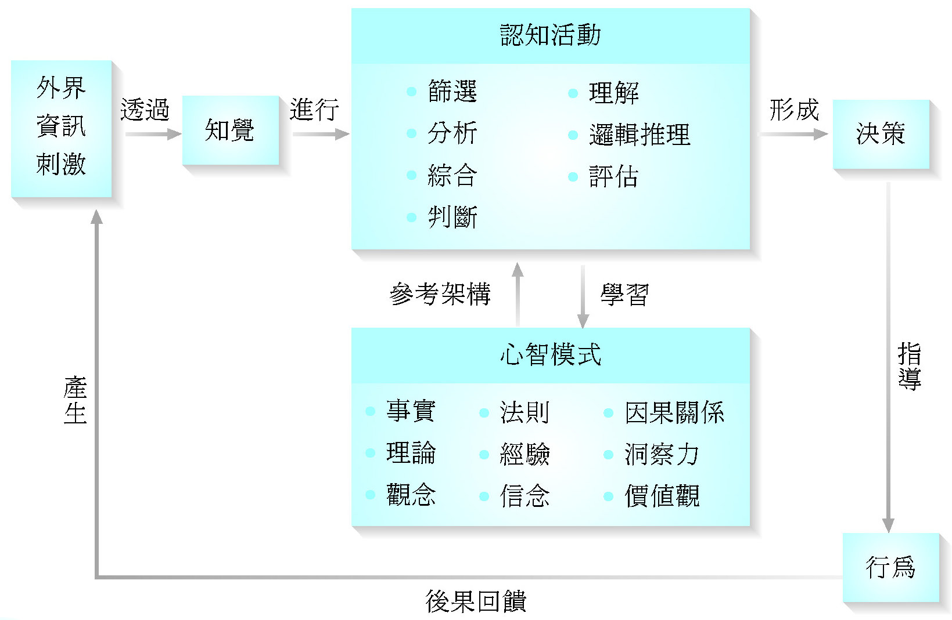
心智模式活動圖
資料來源：林東清，2007

Slide 2
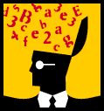
心智模式的定義
整理上述學者對心智模式的定義之後，依本研究的研究範圍將心智模式定義為：個人與系統之間產生互動關係時，個人對系統所產生的整體性概念。系統指的是所有與問題有關的事物以及事物彼此之間的關係所組成的集合。

Slide 3
心智模式的詞意
系統學者（O’Connor & McDermott, 1997）指出，之所以稱為心智（mental），是因為這些都儲存在個體心中，能塑造個體的自我概念、自我信念與 形象；之所以稱為模式（ model），則是因為這些預設或假設是由過去的觀察與實際經驗建構的，是一種有組織且格式化的結構（經驗類別化），可協助個體依其過去經驗模式觀察並對行為結果加以預期。

Slide 4
心智模式是我們養出來的
一天晚上，一個老印地安人對他孫子講了一個在人內心裡面的戰爭故事。他說：「孩子，這場戰爭裡面有兩頭狼：
一頭叫魔狼，牠是邪惡的，充滿了憤怒、忌妒、憂傷、忌恨、貪婪、自大、自憐、罪惡、厭惡、自卑、謊言、虛假的驕傲、狂妄與自大。
另一個則叫神狼，祂充滿了喜樂、和平、愛、希望、真誠、謙卑、和藹、善意、同情、慷慨、真理、熱情與信仰。」
孫子想了一會兒，問：「那哪一隻贏了?」
老印地安人回答：「你餵養的那隻。」

Slide 5
心智模式的測量
心智模式可視為如同建築物的結構體，必然有著所謂的「核心結構」來支撐其他擴建或整修的結構體。這個「核心結構」基本上又是固定不變的（或很難改變，如要改變，可能原先的建築物就需要經過一個破壞重建的過程） 然而這個「核心結構」是無法從「外貌」直接看出來的（畢竟整棟建築物在時間與經驗的回饋下已與原貌有著很大的不同），但外貌（如語言）應該帶有核心結構的特質（畢竟外加的結構體是依附在核心結構體之上的；雖然「核心結構」無法或很難觀察，但應該可藉由外貌來對「核心結構」加以推論(艾昌瑞, 2002) 。
Luria（1981）認為心智模式和語言之間的關係是很密切的；心智模式一方面透過語言來呈現，另一方面也透過語言來發展。

Slide 6
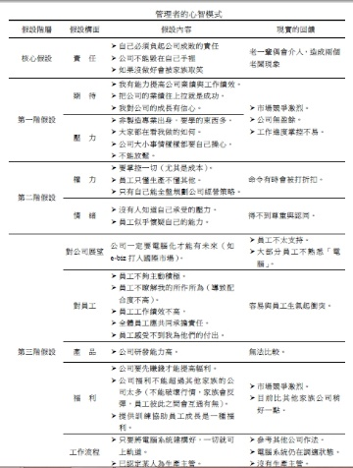
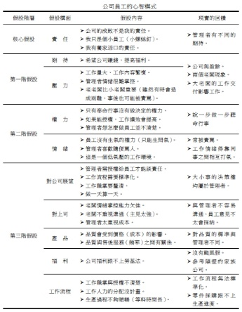
管理者與員工的心智模式
（資料來源：艾昌瑞, 2002）

Slide 7
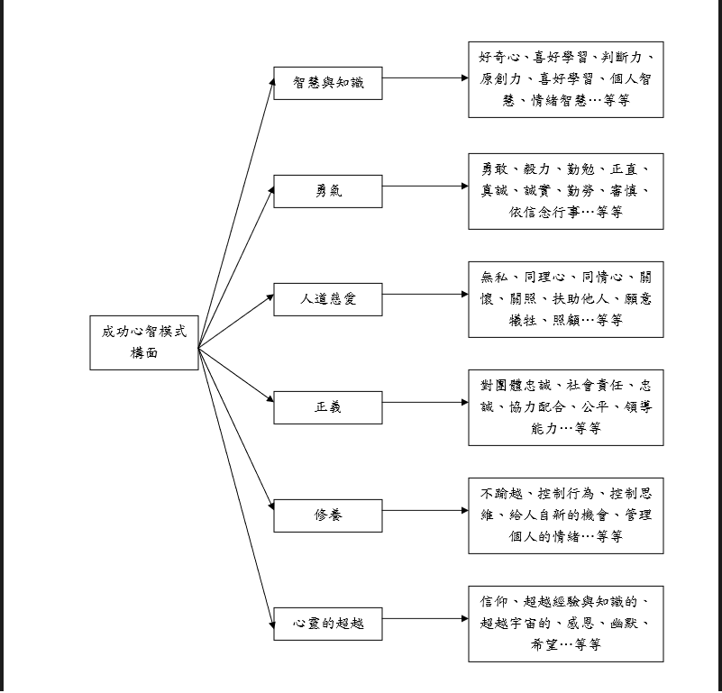
成功者之心智模式
資料來源：白大昌，2009

Slide 8
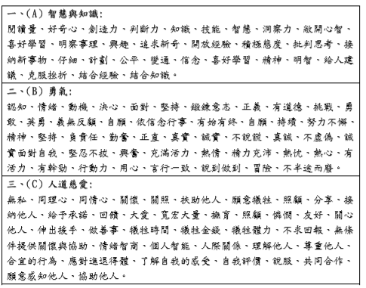
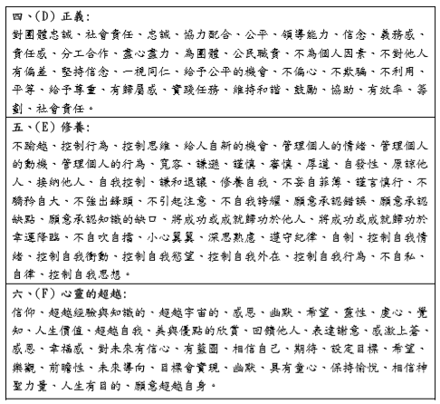
成功者之心智模式
資料來源：白大昌，2009

Slide 9
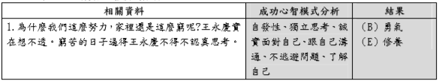
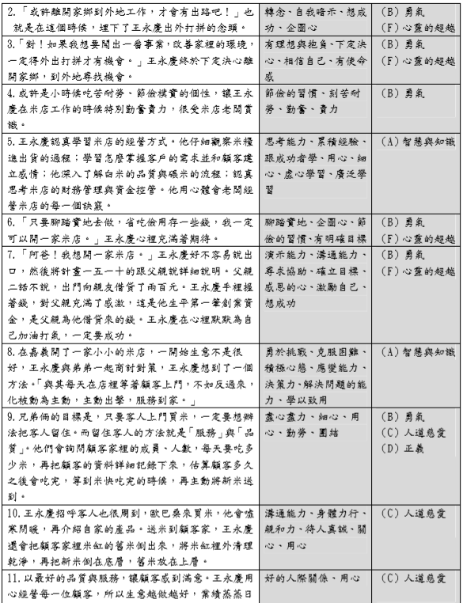
王永慶的心智模式
資料來源：白大昌，2009

Slide 10
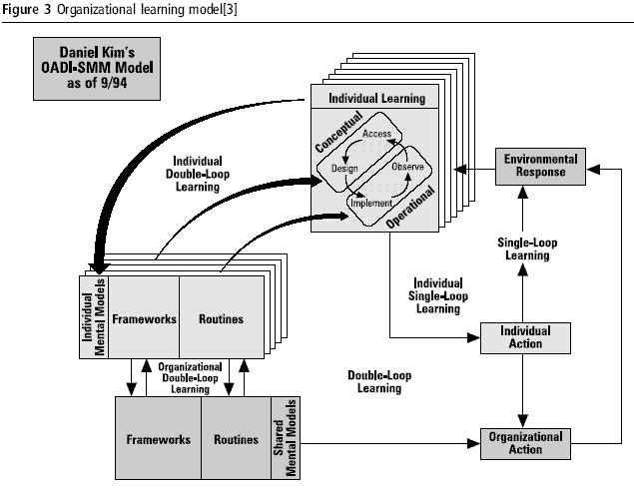
心智模式與組織學習

Slide 11

心智模式與組織學習
個人學習模式
概念性的
評估
環境回應
個人雙環路學習
設計
觀察
實施
操作性的
單環路學習
個人心智模式
框 架
常 規
個人單環路學習
個人行動
(Frameworks)
(Routines)
組織雙環路學習
組織的單環路學習
組織框架
(Weltan-schauung)
組織常規
(Organizational-routines)
共同心智模式
雙環路學習
組織行動
（資料來源：Kim, 1993）

Slide 12

心智模式：常規與框架
常規是一個人的行為或行動的潛意識
準則。例如半夜開車遇紅燈時，一般
人會自動停下來。
框架是一個人的思考或概念的潛意識
準則。例如企業在設計組織時，功能
式組織結構自然成為選擇。

Slide 13
心智模式：常規與框架
框架可能同時具有正負面功能(Facilitating and constraining)。
所謂正面功能，也就是框架能協助個人或群體了解周遭的資訊，並進而採取某些行動。
然而，若當框架已經僵化，也就是說，框架的持有者不再對框架進行反省的時候，那麼該框架只會使持有者一再強化原有的思考邏輯，扭曲所得到的資訊使得這些資訊能適合(Fit)該框架，是故，其行為也將一再重複而無法學習(Orlikowski等人，1994)。

Slide 14
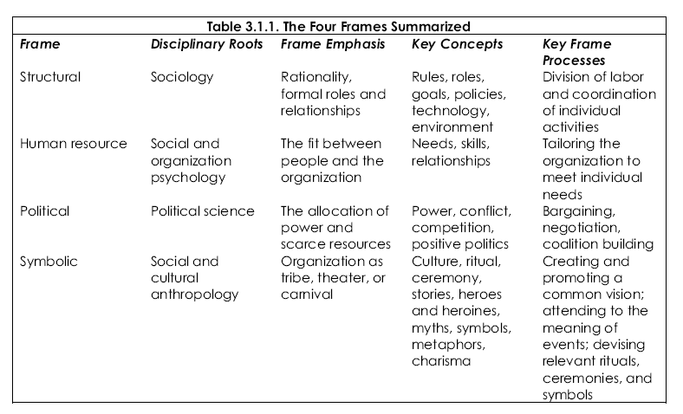
Frame: Cognitive lens on the world that affects what we see and what it means.
Reframing: Viewing situations from multiple perspectives.
資料來源：2003 by Joan V. Gallos and Jossey-Bass/A Wiley Company

Slide 15
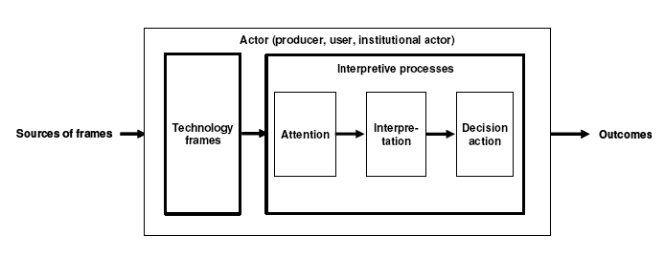
Interpretative processes are the mechanisms connecting technological frames to outcomes
資料來源：Kaplan and Tripsas, 2005

Slide 16
Interactions of actors’ interpretive processes shape collective frames and technology evolution
資料來源：Kaplan and Tripsas, 2005

Slide 17
語言與溝通：加蛋、脫口罩
有一天，一位阿伯聽說麥當勞的東西很有名，便起了個大早，到麥勞去吃早餐，負責點餐的工讀生小妹問：「請問這位先生需要什麼？」阿伯道：「給我一個滿福堡！」小妹又問：「先生。你要加蛋嗎？」阿伯道：「好呀！」小妹說：「加蛋要多十塊喔！」阿伯很驚訝地道：「『這等』要多十塊喔？那安內，我到外口等好了」(台語）
阿伯吃過早餐，騎著他的機車，到銀行辦事。到了銀行，阿伯安全帽、口罩也不脫，便急著走進去。銀行的警衛看到阿伯的裝扮，走上前攔住他，問：「阿伯，你要辦什麼事？」阿伯說台語：「哇昧來領提款卡啦！」警衛很客氣，也試著說台語：「領提款卡在那邊櫃檯，不過，你安全帽要脫下來！」阿伯乖乖地脫下安全帽，警衛又說：「還要脫口罩......」阿伯嚇了一跳：「啥？擱要『脫褲走』 （台語），啊著要走幾圈？」

Slide 18
語言與溝通：行照、林什麼
好不容易領到提款卡，銀行櫃檯說要到外面提款機變更密碼；阿伯拿著提款卡，走到外面，把卡塞進提款機。只聽到提款機語音指示：「請輸入密碼！」阿伯回頭四處張望，看了看沒人靠近，用手掩著嘴，小聲地對提款機說：「5678、5678啦！」在銀行行員的幫忙下，阿伯終於辦好他的事，在回家的路上，恰好遇到警察臨檢，阿伯被警察攔下來，停車後警察說：「你，行照......」阿伯聽了，連忙拔腿就跑。警察追了阿伯幾條街，終於逮到他，問：「啊你是在跑啥？」阿伯一臉無辜，說：「你不是叫我『先跑』！」（台語）
回了家後，阿伯很不高興，一天當中，鬧了那麼多笑話，於是他決定找老朋友喝酒去。人在心情不好的狀況下，特別容易喝醉，阿伯才喝沒多少，竟然醉了，倒在路邊。路人幫他叫了救護車，送到醫院。醫生從爛醉如泥的阿伯口袋中，找到他的身分證；姓名欄模糊不清，只看到一個「林」字，名字卻看不清楚。為了登記住院資料，醫生只好拼命搖著阿伯，問：「阿北、阿北，你喜林瞎毀？」（台語）阿伯迷迷糊湖地回答：「喝啥貨，啊哆喝高梁ㄟ啦！」醫生：「不是啦，我是問你叫啥貨啦」阿伯：「哪有叫啥貨，啊哆叫兩個小姐坐檯而已」

Slide 19
語言與溝通：藥效、吃飽三粒
折騰了好一陣子，阿伯終於要回家了，領藥時，護士給了一包藥，說：「藥效四小時」護士怕阿伯聽不懂，又用台語再強調一次：「阿伯，聽有無？吃飽三粒喔」阿伯點頭，拿了藥趕緊回家，就坐在門口......過了兩、三個小時後，他的媳婦察覺不對勁，跑到門口一看，只見公公坐在那，「哈、哈、哈、哈」一直笑......媳婦急忙問公公在做什麼？阿伯生氣回答：「別吵，護士說，『要笑』四小時，我才笑 三點鐘而已」經過媳婦的解釋，阿伯才停止大笑，又想到護士特別交待：「阿伯,返去要『多喝水』！」於是阿伯乖乖地立刻往床上躺平，媳婦又問：「阿爸，你不吃藥啊，一直躺在床上，是在躺什麼意思的？」阿伯回答說：「就那個醫院的護士叫我返來要『倒好勢』啊！」媳婦又再三地解釋，阿伯才知道要多喝水。然後他自己去吃藥，吃完藥後，才過三十分鐘，阿伯又被救護車送回醫院。這次，阿伯的一條老命差點報銷；在急診室緊急洗胃之後，總算回天有術，阿伯忿忿不平地抗議：「啥咪咧我吃錯藥，是那個護士給哇講的啊，伊講：『藥啊，要吃百（吃飽）三粒』呀！」

Slide 20
語言與溝通
回家後，阿伯想起所有的事件，都是為了領提款卡而起，便發誓終身不再使用提款卡。 剛好媳婦在信用卡中心辦信用卡，就跟阿伯說，要幫他辦一張信用卡，將來要出國也比較方便。可是阿伯說：「哇又不識字，啊刷卡是要簽名的」媳婦鼓勵他，說：「免煩惱，才三字而已，一直練習，就一定會的」阿伯只好聽她的話，辦了張信用卡。等了又等，信用卡終於下來了，阿伯就跑到百貨公司試刷。他挑了一件東西，專櫃小姐問：「阿伯你要付現、還是刷卡？」阿伯很高興地拿出信用卡說：「當然嘛是刷卡」結了帳，小姐拿了簽帳單給阿伯簽名。阿伯簽了斗大的三個字，所有的專櫃台小姐，通通摔倒在地上阿伯簽了 ......「李達夫」......

Slide 21
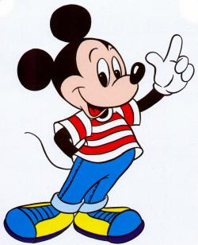
米老鼠是用兩支腳走路的老鼠。

Slide 22
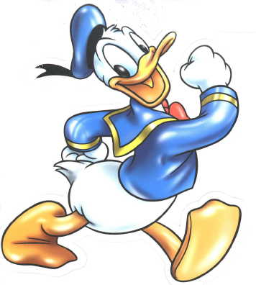
請問用兩支腳走路的鴨子，叫？
？

Slide 23
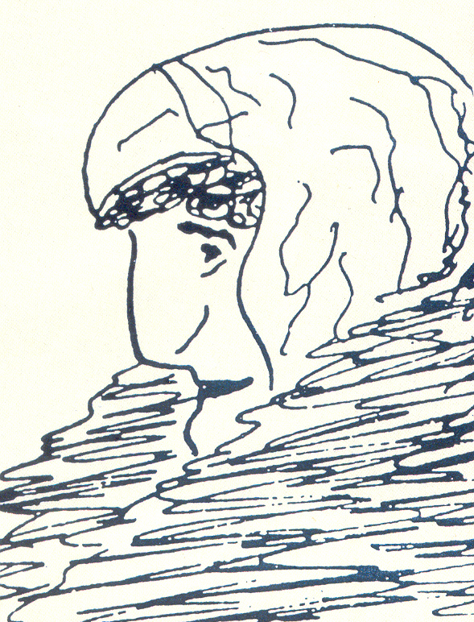
第一組看到什麼？
一位老婦人

Slide 24
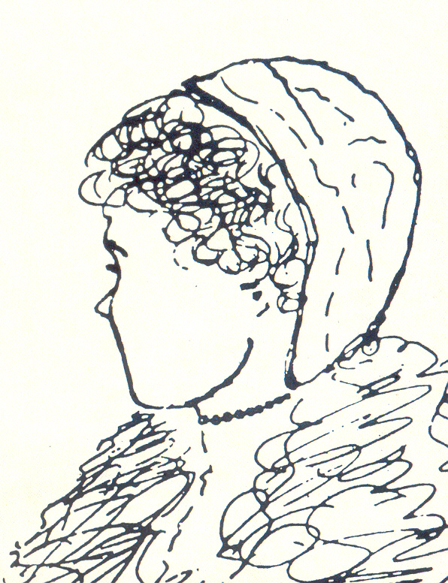
第二組看到什麼？
一位年輕少女

Slide 25
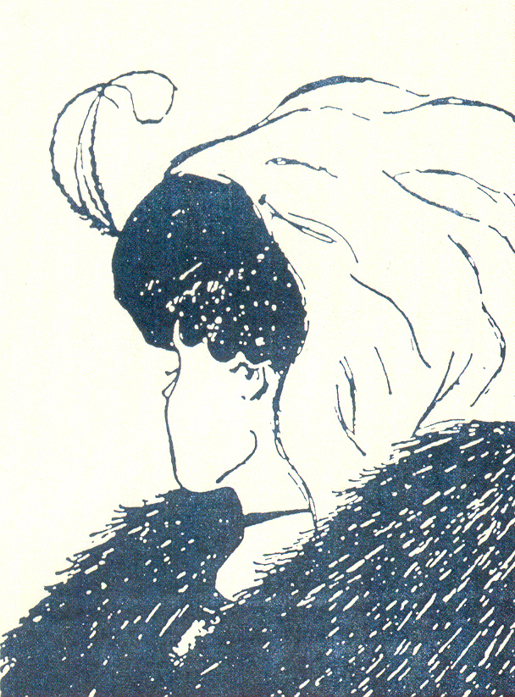
各位看到什麼？
一位老婦人或年輕少女？

Slide 26
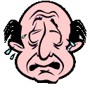
小學生的「心智模式」：教育或訓練？
天空有好多烏(鴉)，
天空要下(蛋)了。
天空有好多烏( )，
天空要下( )了。

Slide 27
心智模式
嚴長壽對圓山的認知與改革之心智模式，主要係來自於亞都飯店的成功經驗。然而此心智模式是否足以面對「全新」的問題？
知識的形成
結構化
未結構化
知
道
不
知
道
B型知識
A型知識
知
識
的
分
享
我們知道我們所
知道的
我們知道我們所不知道的
我們不知道我們
所知道的
我們不知道我們所不知道的
B’型知識
A’型知識

Slide 28
心智模式
林信義對台灣經濟的認知與改革之心智模式，主要係來自於中華汽車的成功經驗。然而此心智模式是否足以面對「全新」的問題？
知識的形成
結構化
未結構化
知
道
不
知
道
B型知識
A型知識
知
識
的
分
享
我們知道我們所
知道的
我們知道我們所不知道的
我們不知道我們
所知道的
我們不知道我們所不知道的
B’型知識
A’型知識

Slide 29
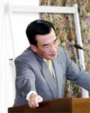
林信義的心智模式
經濟部長林信義昨天在立法院經濟委員會備詢，立委質詢焦點仍在核四問題。林部長能否跳出背後的框框一展長才，受到關注。

Slide 30

心智模式調整：超越框架
根據Kim的整合性學習模式，心智模式調整的步驟設計為：
觀察(O)：觀察記錄自己與他人的心智模式。
評估(A)：解析自己與他人心智模式的差異。
設計(D)：利用比較的結果，修正自己的心
智模式。
實施( I )：驗證與應用修正後的心智模式。

Slide 31
白蘭氏雞精
1820 年代左右，英王喬治四世精神不濟，當時在白金漢宮擔任御廚的韓溫‧白蘭（H.W.Brand）因廚藝精湛而被賦與重任。白蘭先生為此獨創濃縮精燉雞湯，成功的完成使命。御用雞精能迅速調養身體的消息很快傳到民間，白蘭卸下御廚工作後，1830 年在倫敦高級住宅區設店面銷售這道鮮燉補品，名為「白蘭氏雞精」（Brand's Essence of Chicken）。產品甫推出即大受歡迎，白蘭先生從善如流，成立白蘭氏公司，並設廠大量生產。
白蘭氏雞精上市以來，一直都是有錢人才消費得起的產品。即使在民生富裕的今天，多數人仍把它跟昂貴劃上等號，只用於病後調養或餽贈親友。這種刻板印象係由一致的產品訊息、經年累月堆砌而成。從 1920 年第一瓶白蘭氏雞精登陸亞洲開始，它所傳達訊息數十年不變，那就是皇家品質、鮮雞萃取、快速補充能量的高級滋養品。
1997、1998 年亞洲遭逢金融風暴時，這種「有需要才喝」的補品，頓時成了非必需的奢侈品，銷量急遽下跌。

Slide 32


白蘭氏雞精
+
競爭
業績
+
成本
+
+
+
產品研發
+
價格
+
產品品質
-
吸引力
-
-
環境變遷

Slide 33
白蘭氏雞精陷在自以為是的增強環路裏
卻未看見兩個抑制環路早已來到

Slide 34
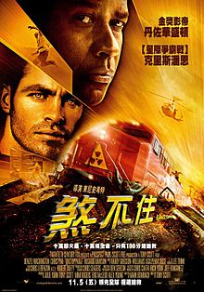
Unstoppable
本片根據發生於2001年的CSX888次鐵路事故改編而成。全片故事發生在美國東北部的賓夕法尼亞州境內。一家鐵路公司的工人在將一列最新的列車—777號列車移到另一條軌道的操作過程中，由於失誤導致了777號列車由北向南在無人駕駛的情況下急速運行了起來。由於它上面有好幾節車廂里裝載了可燃液體和有毒氣體，因此這列高速運行的列車相當於一個台北101大樓大小的飛彈。為避免這個長達半英里（800米）的777號列車給所經過的城鎮造成巨大災難，列車公司上下以及沿途的警察消防人員等都加入了這場防災的救援工作，通過媒體的及時報導，更多的人也在關注著最新進展。
一位老練的即將退休火車司機法蘭克和一位年輕的新上任的列車長威爾則在另一列火車—1206號列車上由南向北進行著一項公司的運輸工作，而且與777號列車位於同一線路上。當他們知道這個危急的情況後，不僅努力使自己的列車避免了與之相撞的悲劇結果的發生，而且也巧妙和勇敢地利用1206號快速倒行以鉤住777號的尾部鉤鎖使之減速下來，最後有人開小卡車，威爾跳到車上，小卡車開到已減速的777的駕駛室旁邊，威爾跳進去，腳部受傷的威爾進入控制室取得了完全控制的最終勝利。

Slide 35
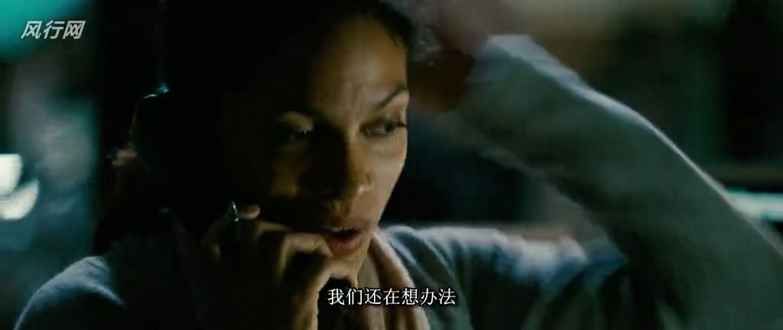
第一線主管

Slide 36
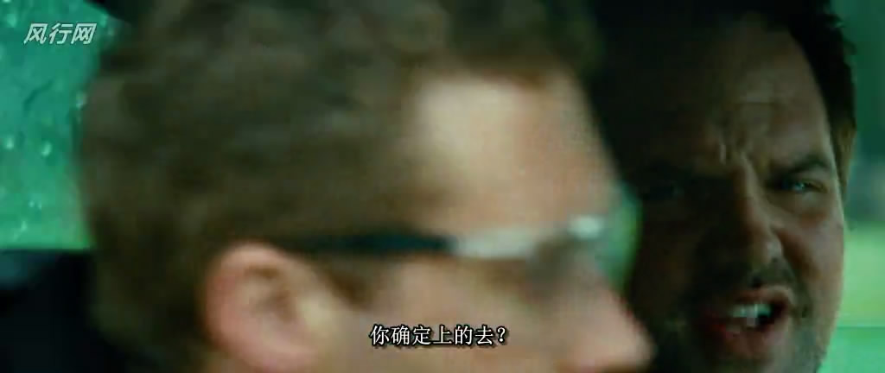
第一線員工

Slide 37
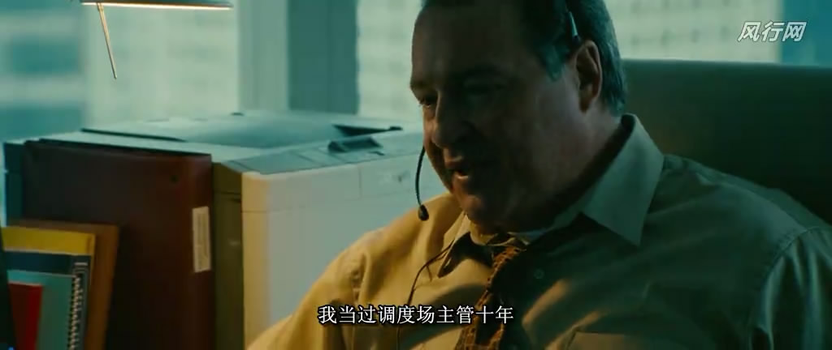
高層主管

Slide 38
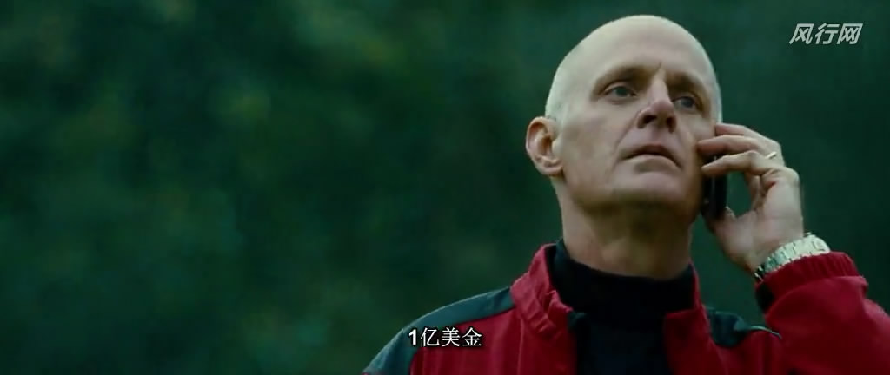
老闆

Slide 39
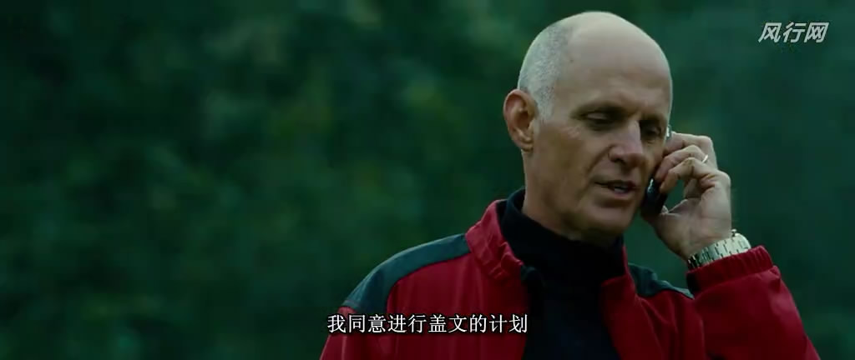
高層的對策

Slide 40
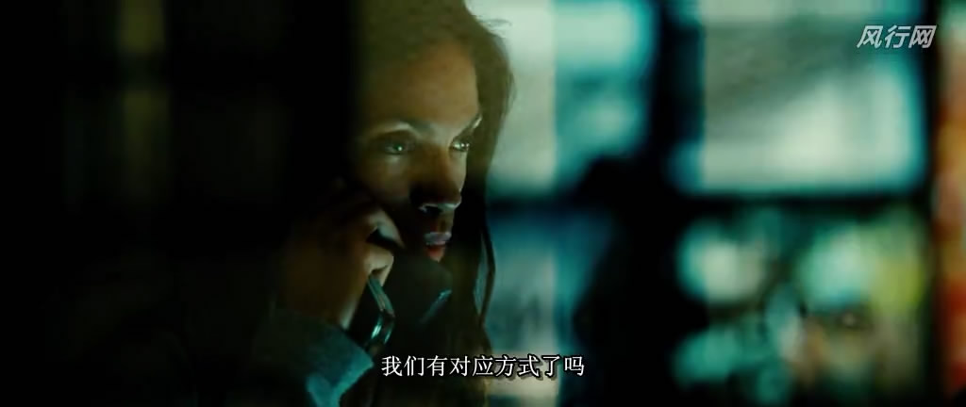
第一線主管被蒙在鼓裡

Slide 41
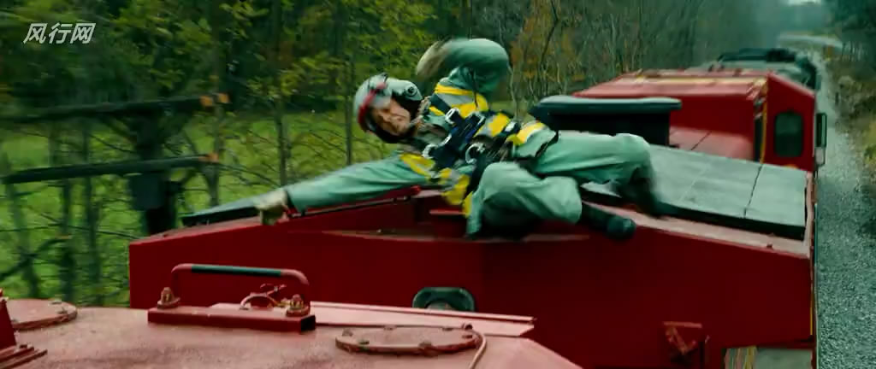
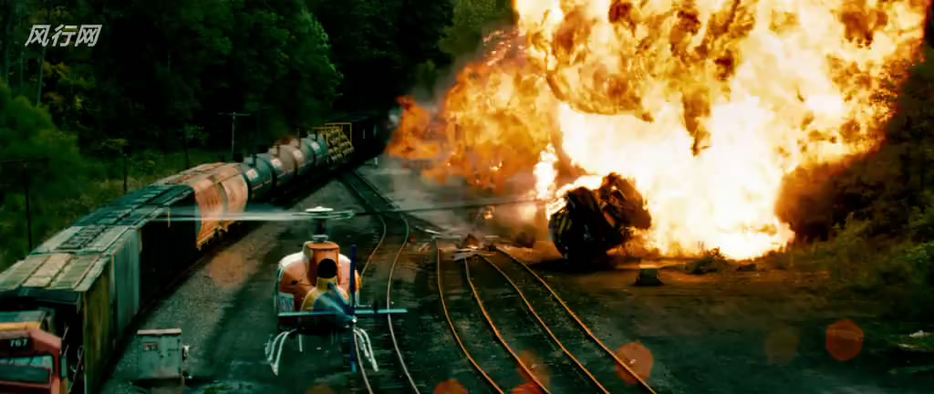
高層對策失敗

Slide 42
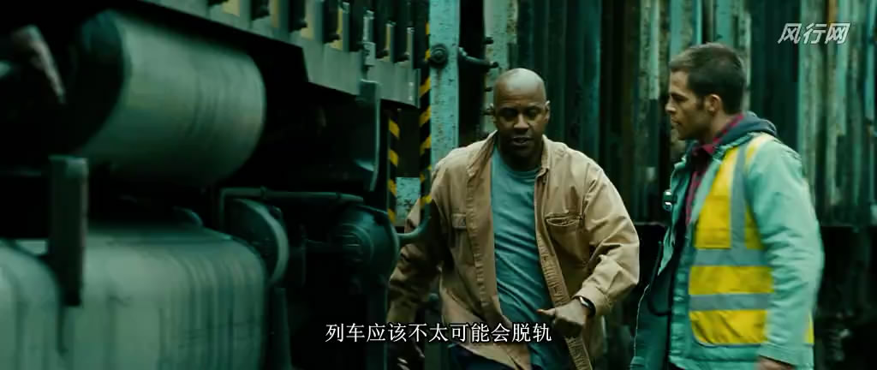
第一線的對策

Slide 43
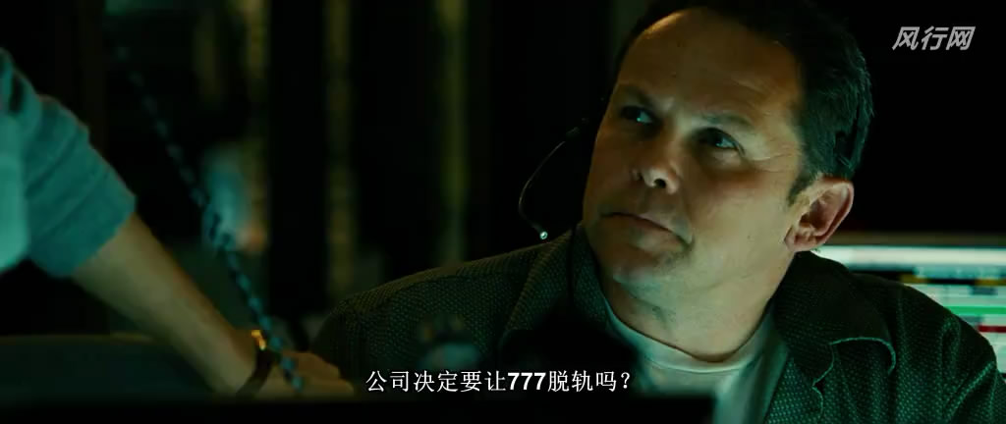
高層的新對策

Slide 44
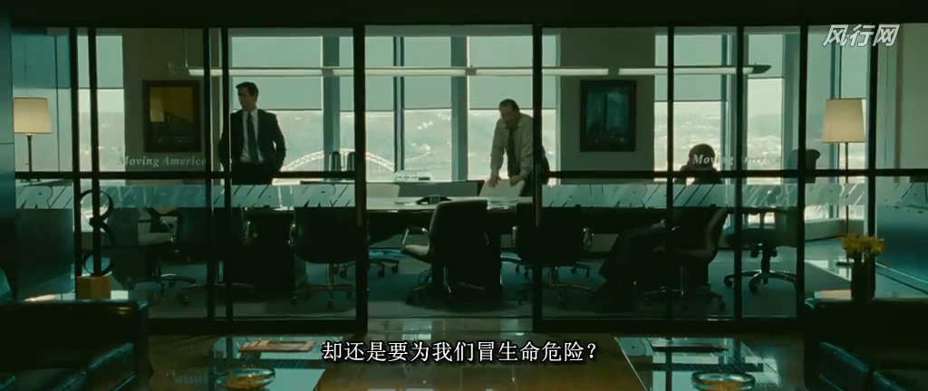
還要為我們冒險

Slide 45
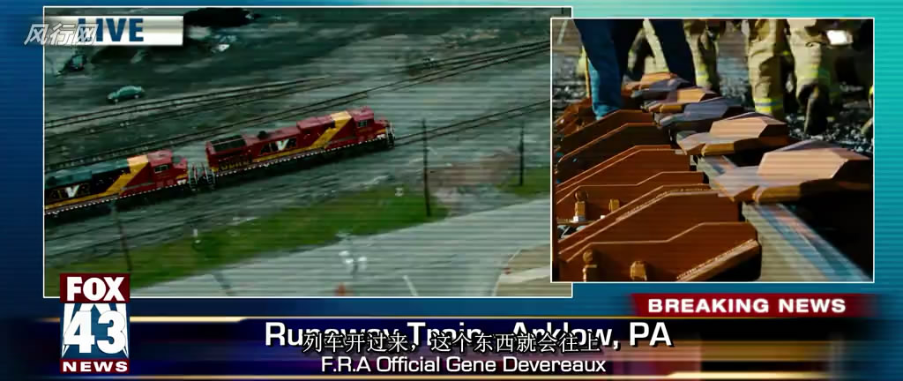
高層的對策還是失敗

Slide 46
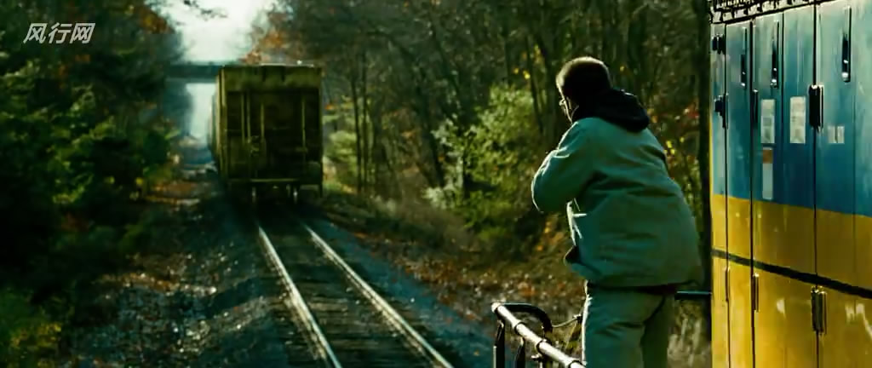
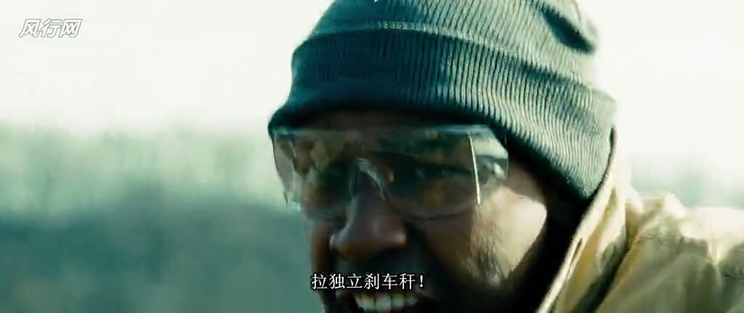
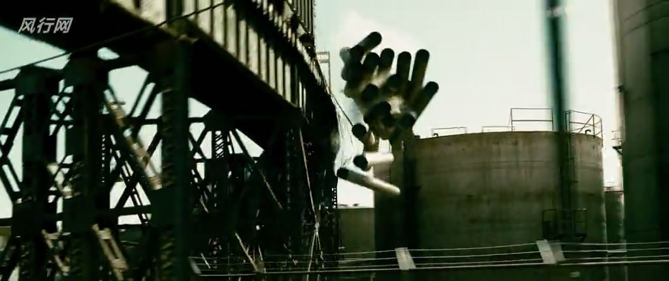
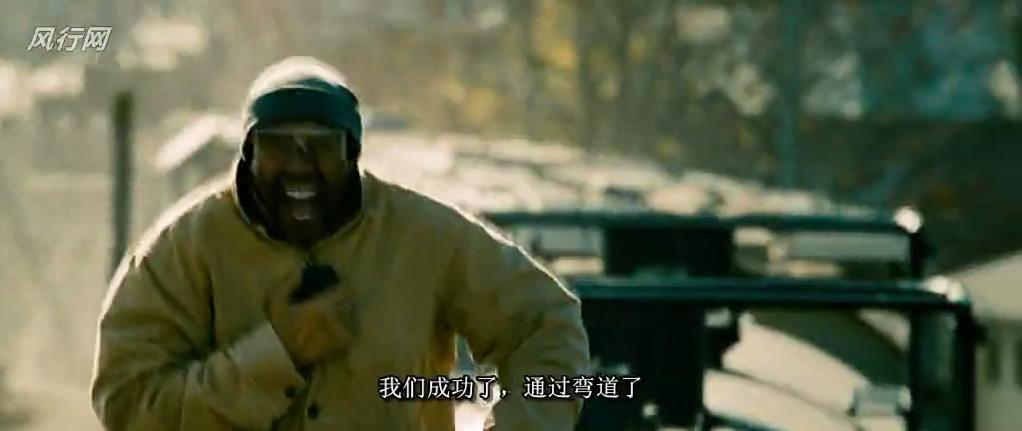
成功通過彎道

Slide 47
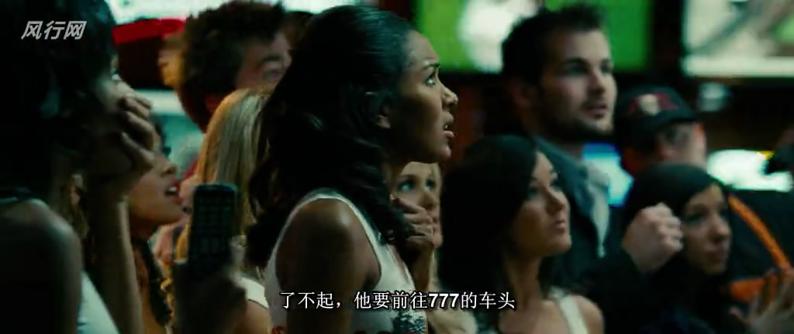
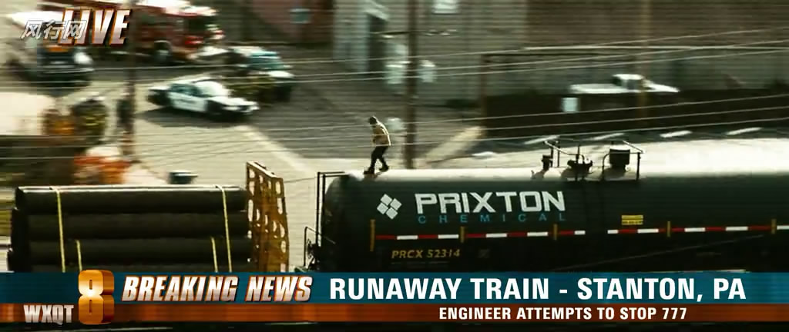
無法越過到車頭

Slide 48
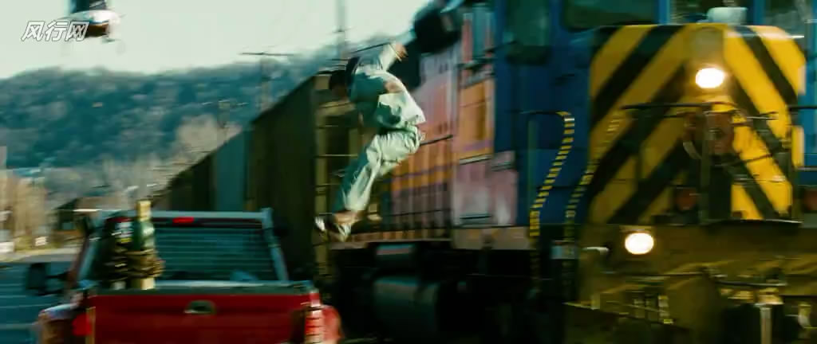
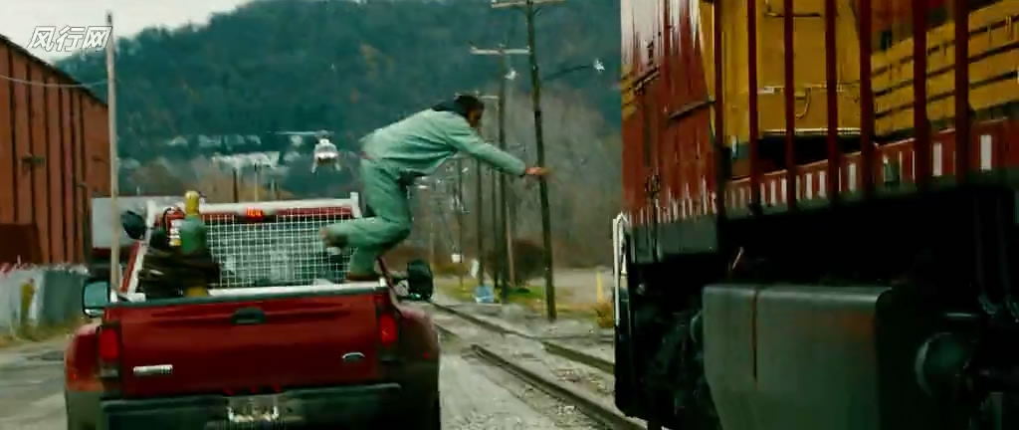
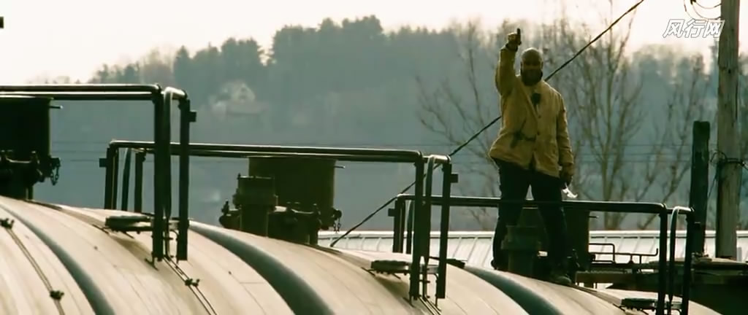
接駁成功跳上車頭

Slide 49
高層心智模式
+
公司利益優先
公司價值
犧牲環境利益
高階主管權威
高階主管權威
+
-
+
實務專業
犧牲環境利益
公司利益優先
-
-
+
實務專業
社會觀感
危機處理準確
+
+
社會觀感
危機處裡準確
公司價值

Slide 50

高層心智模式
+
公司利益優先
公司價值
犧牲環境利益
高階主管權威
高階主管權威
+
-
+
實務專業
犧牲環境利益
-
實務專業
社會觀感
危機處理準確
+
+
社會觀感
危機處裡準確
公司價值

Slide 51
中低層心智模式
+
思維框架擴大
+
+
犧牲公司利益
環境利益優先
危機處裡準確
+
-
公司利益
社會觀感
+
+

Slide 52
中低層心智模式
+
思維框架擴大
+
+
犧牲公司利益
環境利益優先
危機處裡準確
-
公司利益
社會觀感
+
+

